Slide 1
Старовинні одиниці
вимірювання

Slide 2
ДЮЙМ=2см5мм

Slide 3
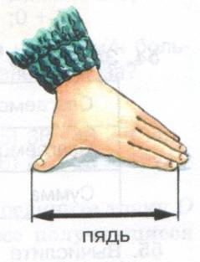
П’ЯДЬ
П'ядь — давня міра довжини, що дорівнювала відстані між великим і вказівним пальцями (мала п'ядь) або між великим пальцем і мізинцем (велика п'ядь). 1 п'ядь = 17,78 см

Slide 4
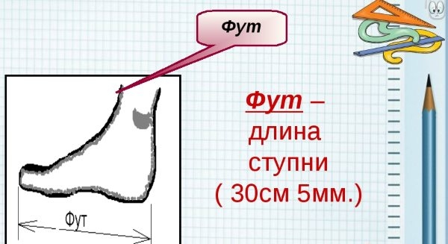
ФУТ
Фут – слово англійського походження. Російський переклад звучить як «нога» або «ступня»

Slide 6
АРШИН
1 аршин = 28 дюймів (71,12 см).

